Slide 1
悠遊臺灣史前行
翰林版社會科•五上•3-2
◎長濱文化
◎圓山文化
◎卑南文化
◎十三行文化

Slide 2
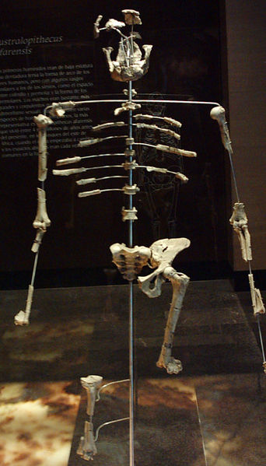
約在320萬年前的露西，在1974年的非洲衣索比亞被挖掘出來。
露西是約110公分高的女性。屬於可直立行走的原始人類。
圖片：維基百科。
Lucy In The Sky With Diamonds

Slide 3
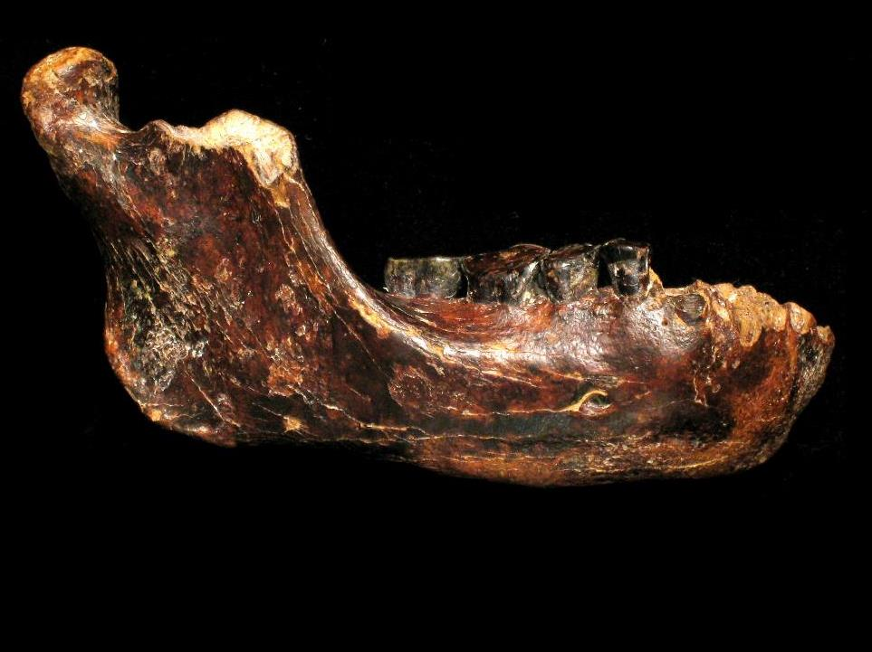
澎湖原人是在澎湖水道中發現的原始人類骨骼標本，經鑑定在19～45萬前年之間。命名為澎湖原人。科博館

Slide 4
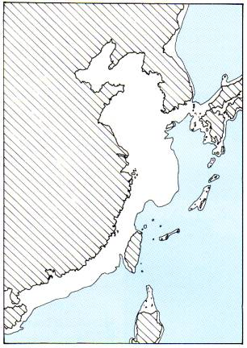
冰河時期，中國大陸東南方的居民因追逐獵物，輾轉到臺灣。
圖片：引自宋文薰

Slide 5
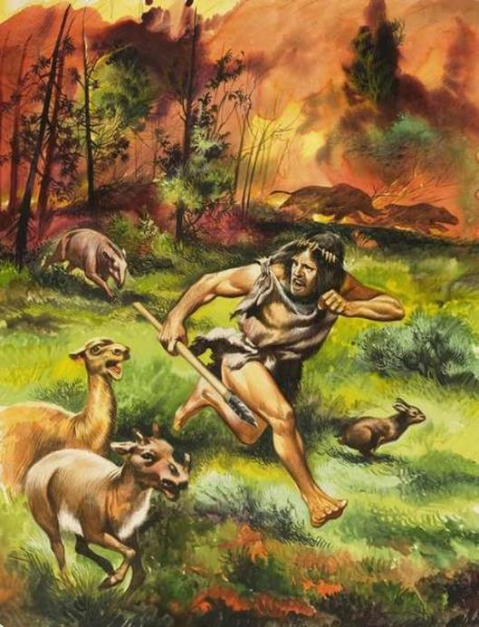
人類是如何學會熟食的呢？
可能是一場森林大火，躲避不及的動物被大火烤得香嫩無比。劫後餘生的人類被這股香氣所引，終於學習到熟食的美味。
Credit：Ron Embleton / Bridgeman Art Library / Universal Images Group

Slide 6
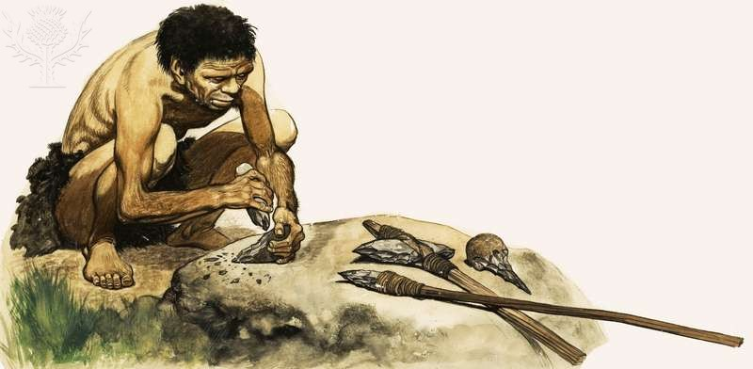
人類學家推測：
可能是在躲避猛獸的追擊中，無意間以工具（石頭或木棒）驅敵成功，而逐漸學會使用工具。最後，終於學會使用石器。圖為打擊石器的模擬圖
Credit：Peter Jackson / Bridgeman Art Library / Universal Images Group

Slide 7
一、史前時代的生活比較
 | 使用工具 | 生活方式 | 特殊性 年代
舊石器 長濱文化 | 敲擊石器 | 採集、漁獵 | 用火 3萬～5000
新石器 圓山、卑南 | 磨製石器 | 農耕、漁獵 製陶 | 養牲畜 4500～2000
金屬器 十三行文化 | 鐵 器 | 農耕 | 煉鐵 2000～400

Slide 8
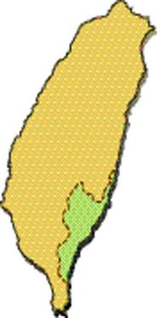
二、舊石器時代（長濱文化）
1.距今3萬～5000年前
（臺東八仙洞、恆春半島）
2.打製石器、獸骨器
3.漁撈、打獵、採集
4.用火（熟食）
5.穿衣服（獸皮）
6.常為找食物遷徙，住洞穴
註：據中研院臧振華2013年的研究，長濱文化目前確認的年代約為3萬年。

Slide 9
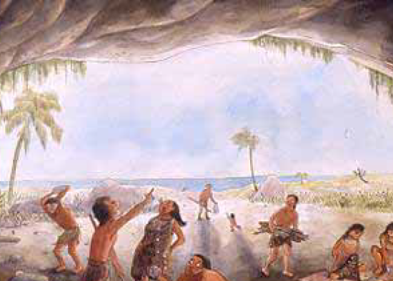
長濱人由男人漁獵，女人與小孩採集野菜和水果。沒有固定的居所，營地是大家分享食物、烤火睡覺的地方。圖片來源：《臺灣史前人》，頁16-17

Slide 10
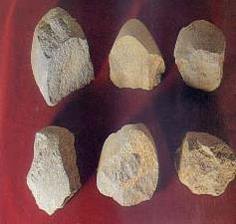
猜一猜，石器的功能 ？
劉益昌，《臺灣的考古遺址》

Slide 11
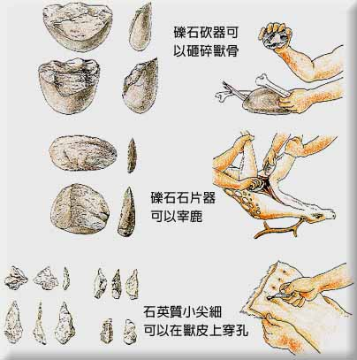
長濱人把天然石頭打破，利用碎石鋒利的邊緣做切肉、剖魚、砍樹等工作。
他們也會把獸骨磨尖，做成魚叉與釣鉤捕魚，或以之縫衣服。
繪圖：呂理政

Slide 12
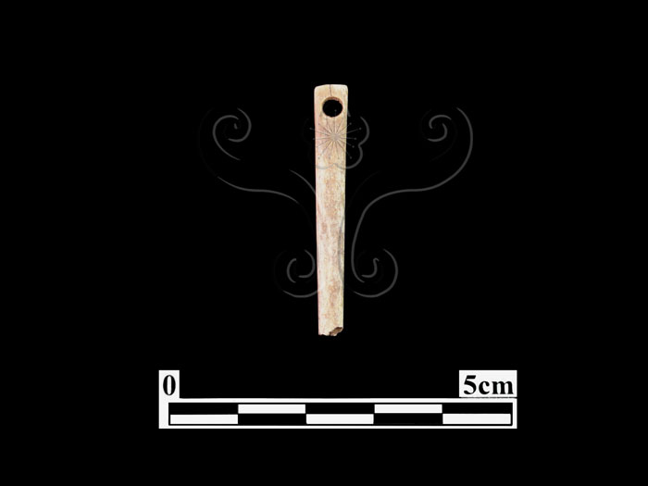
猜一猜這是什麼 ？

Slide 13
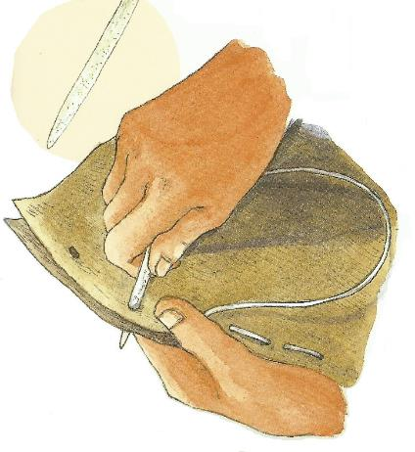
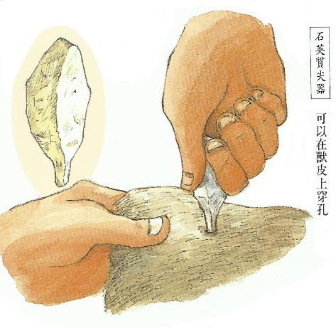
正確解答
圖片引自：《臺灣史前人》，頁18。

Slide 14
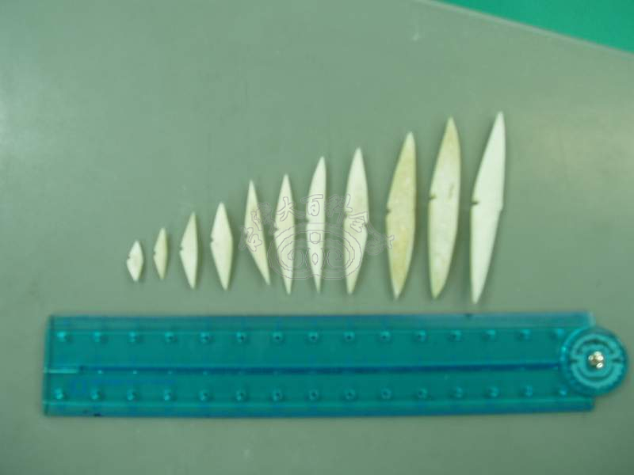
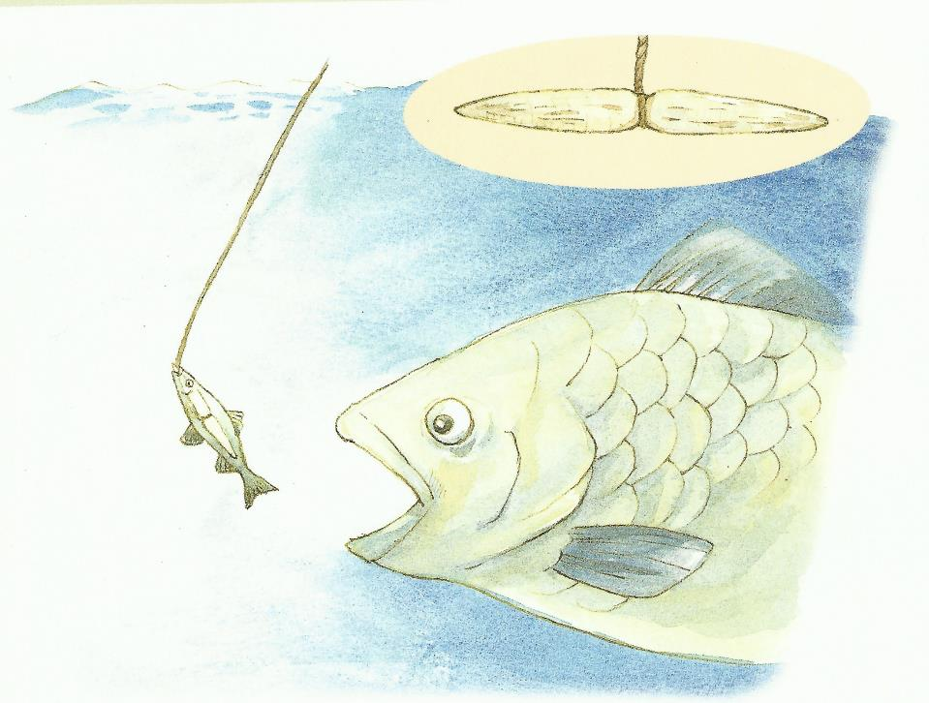
猜一猜 ，它的功能是什麼？
引自：《臺灣史前人》，頁19。

Slide 15
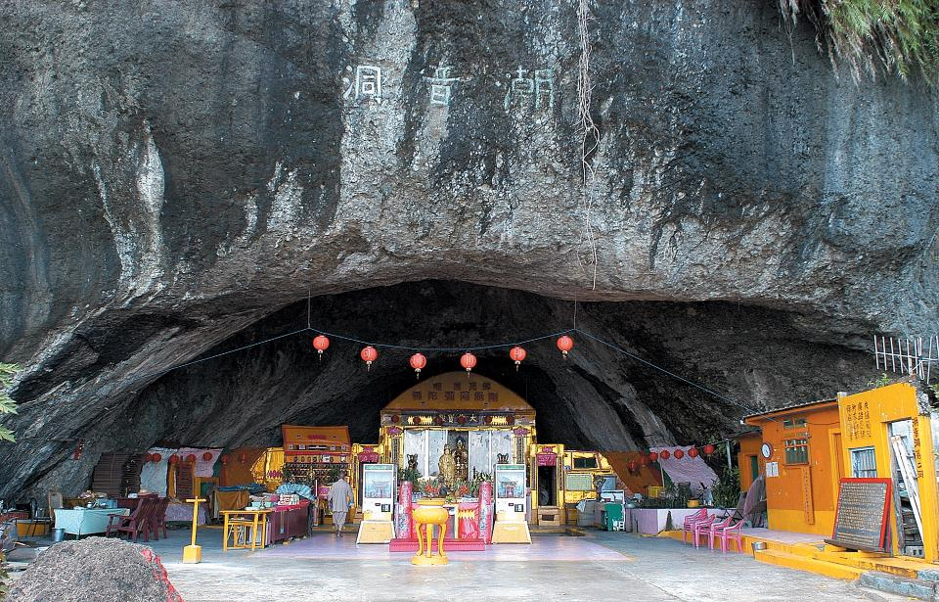
由於食物來源不穩定，他們經常為了尋找食物而遷移，有時為了捕魚會暫時住在海邊的洞穴中。圖：翰林

Slide 16
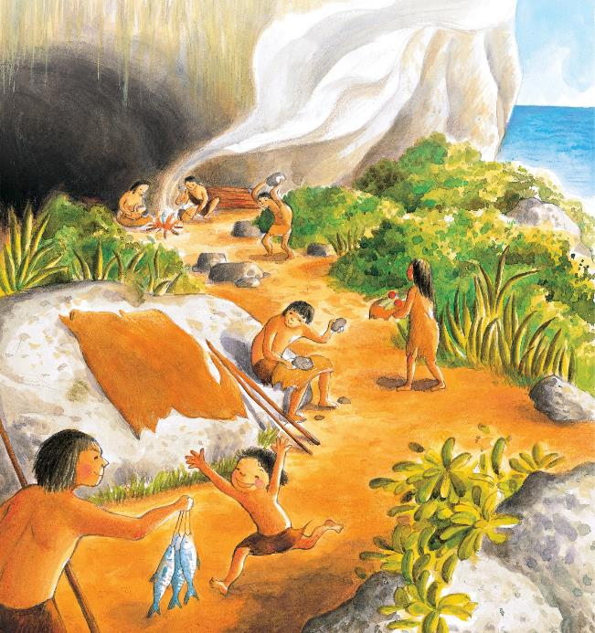
考一考
仔細觀察唷！
用火煮食
打製石器
採集
晒獸皮
圖片來源：
翰林出版社
漁獵

Slide 17
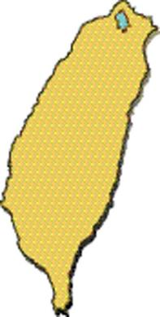
三、新石器時代（圓山文化）
1.距今4500～2000年前
（臺北盆地、東北部海岸）
2.磨製石器
3.製作陶器
4.農耕、養牲畜（狗）
5.打製樹皮布
6.採集、狩獵、捕魚（漁網、魚叉）
7.玉器—陪葬品
8.柱洞木造屋
9.貝塚（∵古臺北湖）⇨住在今圓山公園
10.可能有商業行為（卑南文化）

Slide 18
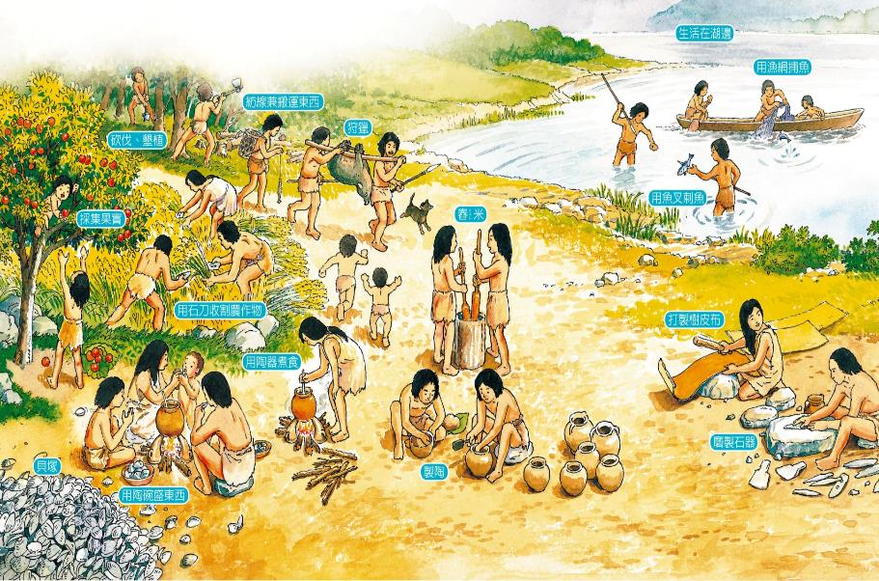
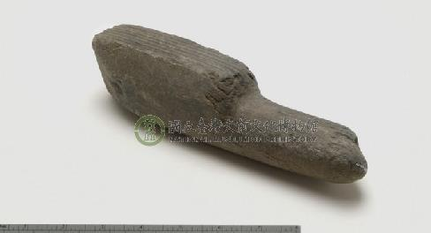
圓山文化和卑南文化都會製作樹皮布。上面的石器叫做「有槽石棒」，學者推測是製作樹皮布的工具。當樹皮（構樹）自樹上剝下後，就用它來不斷槌打樹皮，待弄鬆樹皮纖維後，再去漂洗、晾乾，樹皮布就完成了。
請仔細觀察唷～圖-翰林出版社

Slide 19
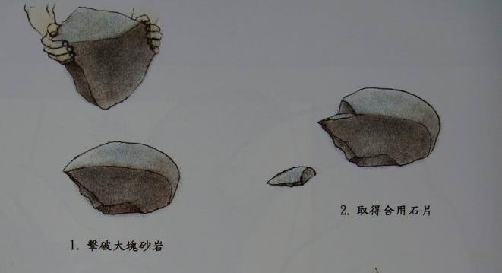
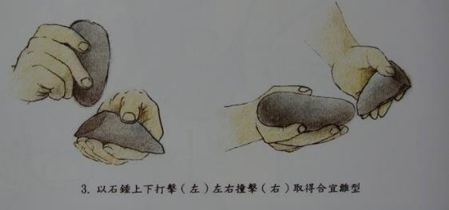
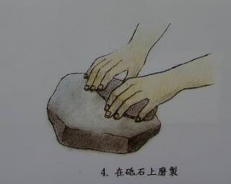
打擊石器⇨磨製石器。手繪圖引自：《小來的故鄉》

Slide 20
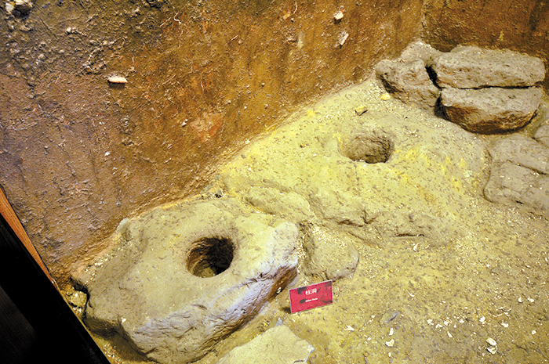
圓山文化的柱洞痕跡。因為建材為木質，日久腐爛，所以只留下柱洞痕跡。圖：翰林出版社

Slide 21
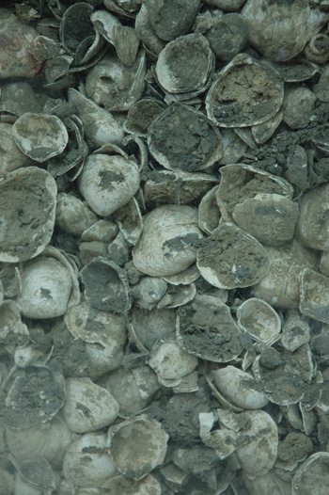
貝塚是生活在海岸或是河畔的居民的史前人類食用貝類後，將貝殼丟棄所堆積起來的垃圾場遺跡。因為居民也會將食用過的獸骨、食器的破片以及其他東西與貝殼一同丟棄，是非常重要的史前時代遺跡。
圖、文：臺灣博物館

Slide 22
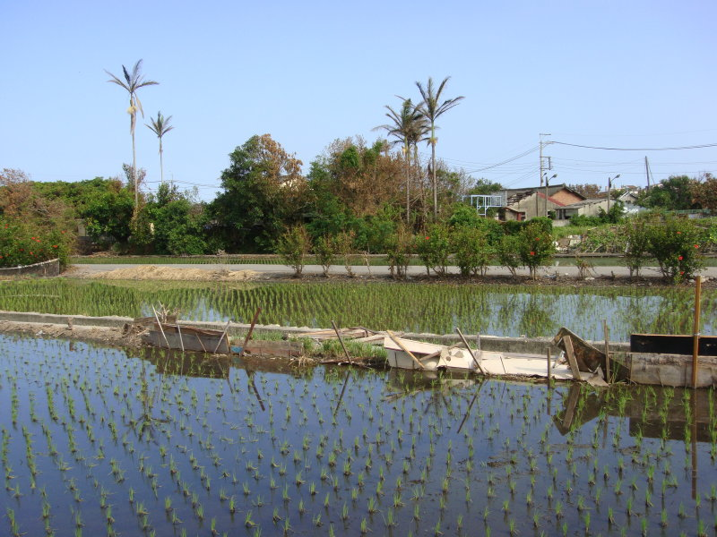
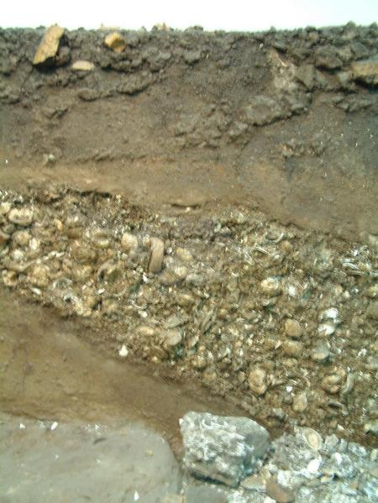
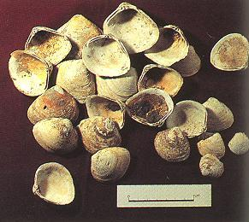
貝塚——古代的食物殘渣垃圾堆
左圖：圓山文化的貝塚～臺灣大百科全書
下圖：圓山貝塚被怪手刮過的斷面和出土最多的烏蜆-中研院

Slide 23
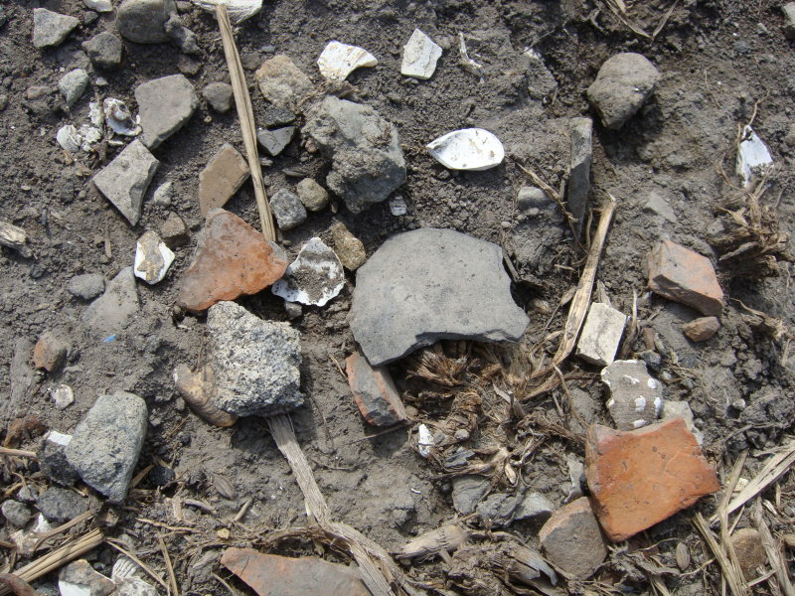
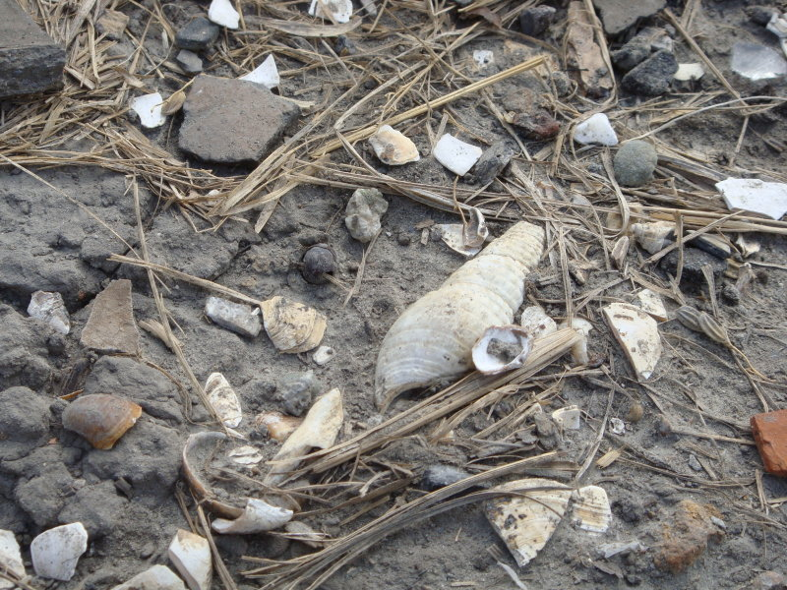
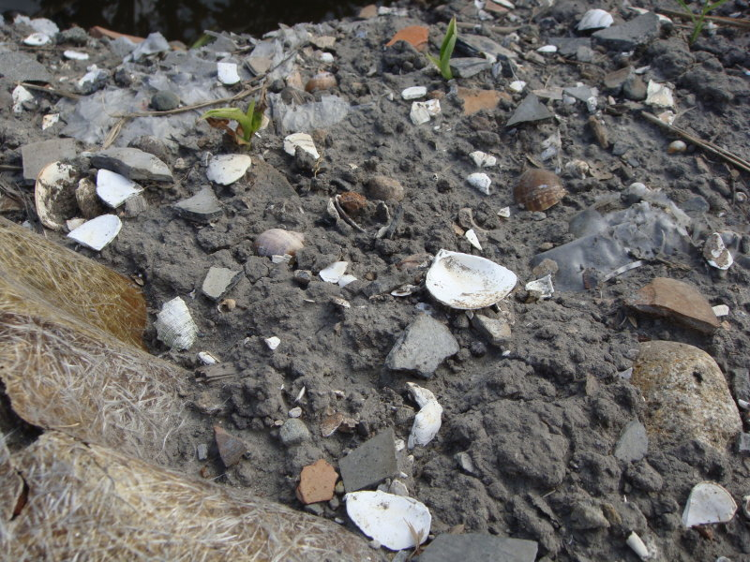
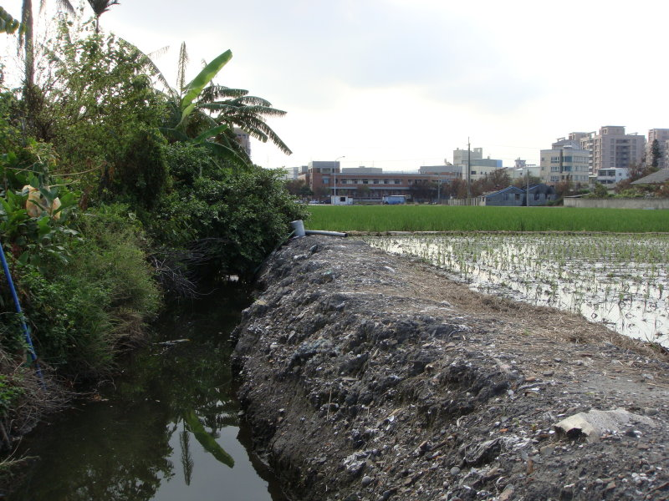
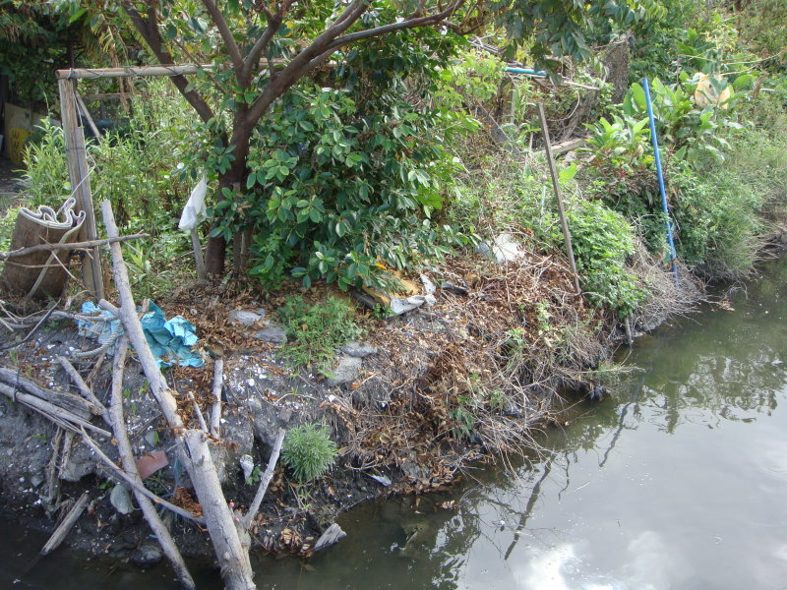
臺中清水中社遺址的貝塚（番仔園文化）
不起眼的田埂中藏有古代文化的遺址。
各種食用過的貝類殘渣
還有殘破的陶器碎片（本遺址系列圖片：作者自攝）

Slide 24
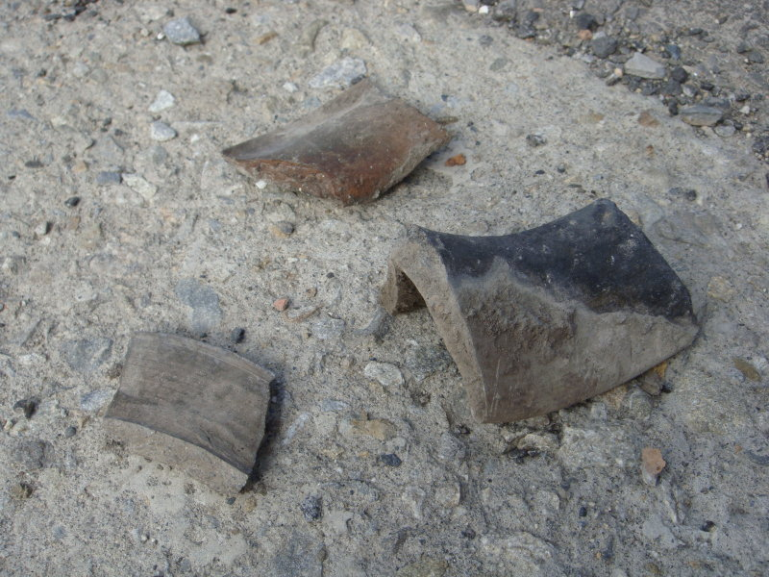
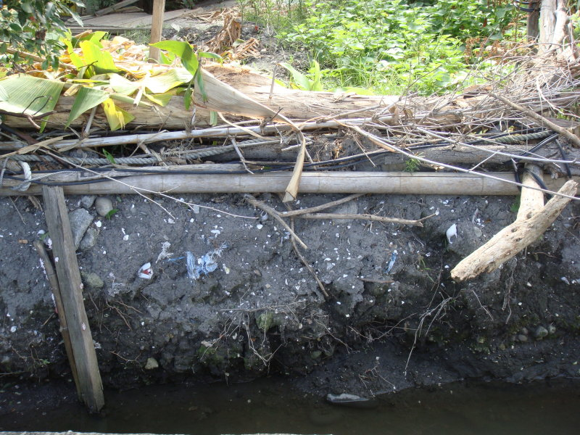
碎裂的陶片
排水溝旁到處都是，遺址就在生活周遭

Slide 25
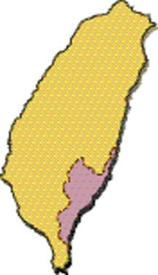
四、新石器時代（卑南文化）
1.距今3500～2000年前（東海岸）
2.磨製石器
3.製作陶器
4.農耕、養牲畜
5.可能有商業（圓山文化）
6.拔牙習俗
7.玉器～裝飾品
8.石柱、石板棺、石杵、石臼、石刀

Slide 26
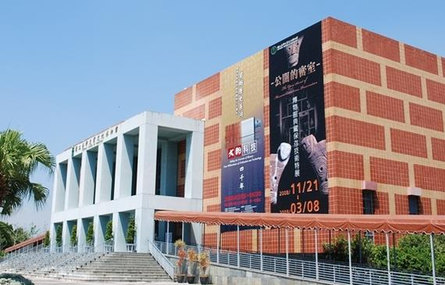
臺灣史前文化博物館
http://a876987.pixnet.net/album/photo/127685780

Slide 27
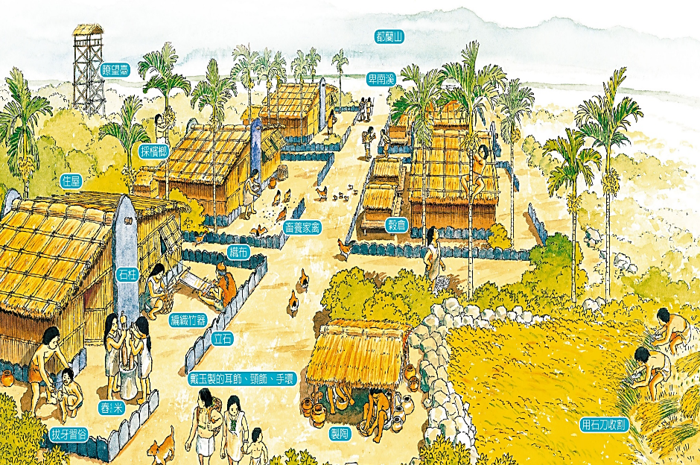
卑南文化的房屋長邊全部都指向東北方，學者懷疑可能是對著附近的最高山—都蘭山（這座可能是卑南人心目中的聖山）。
卑南遺址上的石板柱上頭鑿了一個洞，推測為架屋梁之用。
請仔細觀察唷～圖-翰林出版社

Slide 28
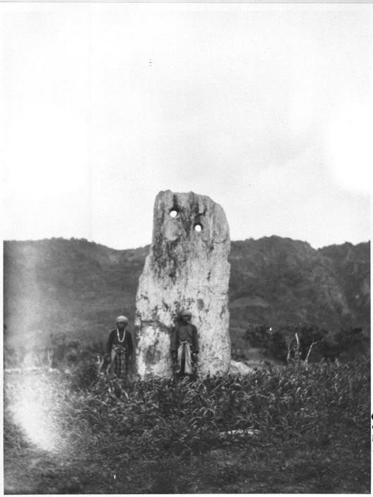
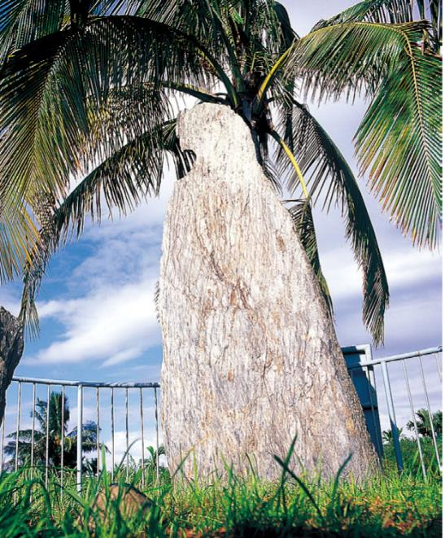
月形石柱是目前卑南遺址中，唯一保持原狀、未被移動的遺跡，因此被選定為國定遺址。
它原本並不是月形，只是經年的風化，剝落成月亮的形狀，而被稱為「月形石柱」。
這一片板岩石柱的材料並不是本地所有的，而是來自遙遠的中央山脈，順著卑南溪被載運至此，已經矗立地面三千多年。圖-翰林出版社
文-臺灣史前文化博物館
約一百年前，日本學者鳥居龍藏來到卑南遺址，留下了最早的照片記錄。
六十多年前，日本學者鹿野忠雄描述他在卑南看到數不清的石柱。
如今，這個位在卑南火車站後方的月形石柱，就是僅存的立地卑南石柱了。
圖：維基
文：臺灣史前文化博物館

Slide 29
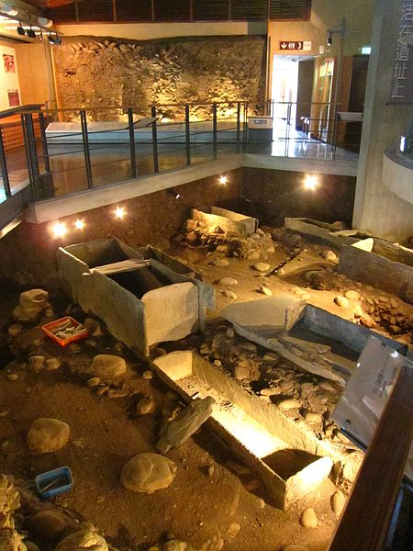
卑南遺址中的石棺
卑南人在親人過世時，會去遠處山谷合力搬回大而重的板岩石板。再把石板加工，拼湊成石棺。石棺的方向與房屋相同，一律朝向東北方，然後家屬為死者配戴上各種玉做的裝飾品，再放入石棺中埋葬
圖--維基百科

Slide 30
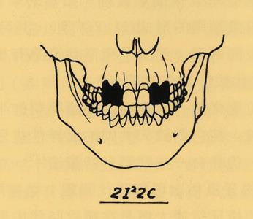
科博館訊第238期
卑南人在12、13歲的時候，不論男孩或女孩，都要把上顎兩邊的側門齒和犬齒拔掉，表示長大成人。
當時並沒有麻醉藥，拔牙時一定很痛！

Slide 31
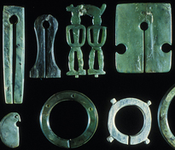
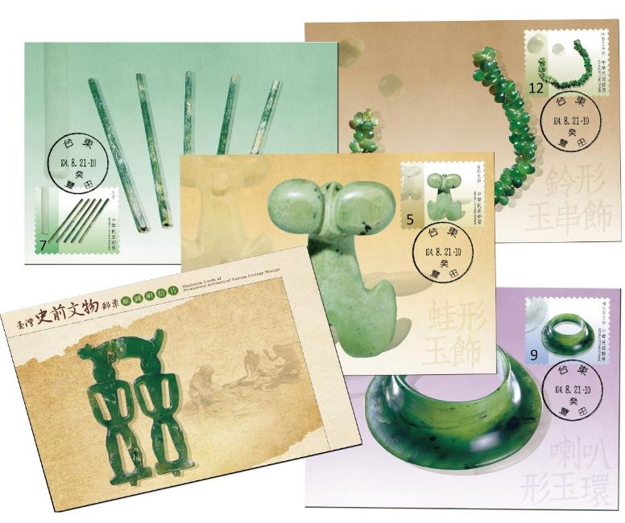
一〇四年八月二十一發行的臺灣史前文物郵票，所選輯的文物正好就是臺灣史前文化博物館典藏中被登錄的五件國寶級文物。
卑南人喜歡配戴玉飾，這些玉石大多來自外地（當地不產玉），學者因此推估卑南人有著貿易行為。此外，當時並沒有金屬工具，有些玉器的製造方法至今仍是個謎
圖片：國立臺灣史前文化博物館

Slide 32
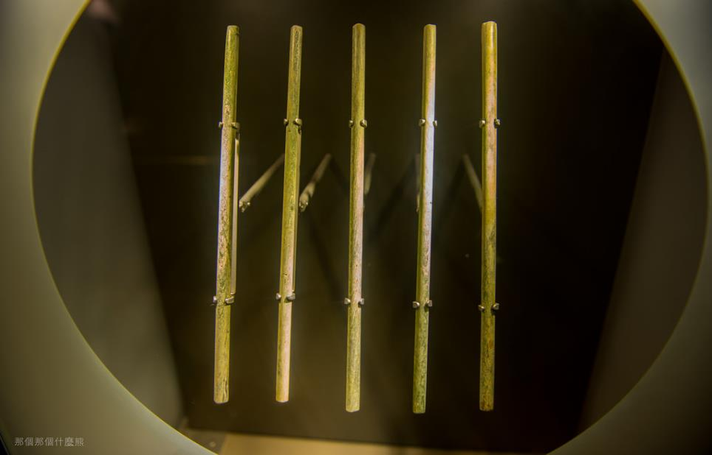
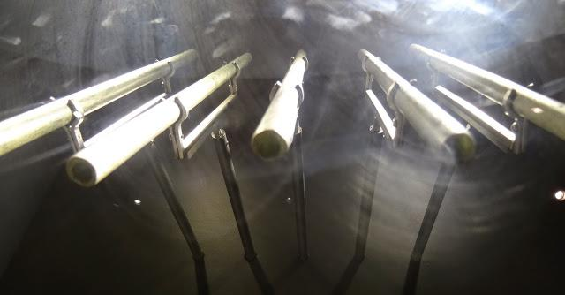
張崴耑 攝影
攝影：那個那個什麼熊
這五件組的玉管已在2012年登錄為國寶。長約29cm，直徑9.4mm，距今約2800～2300年前文物。長管為兩面鑽透，目前對於製作方式與功能仍不明確。但可看出卑南文化用擁有優越的玉器加工能力。

Slide 33
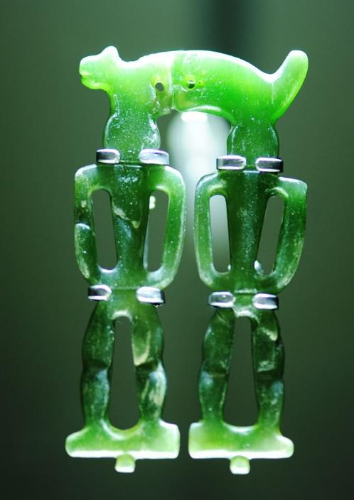
這件人獸形耳玦也同樣被登錄為國寶，而且成為臺灣史前文化博物館的代表徽章。
兩人並肩而立，頭上頂著一隻動物，可能是貓科動物，或許是雲豹？
此件玉飾造型精美，但其功能還有爭議。一說是耳飾，但是另有一說，認為它是某種器物的構件，很可能是鑲在木器或骨器上的用品。原因就在兩人下的突出點。
高度約7cm，寬度約4cm
攝影 葉連祥先生

Slide 34
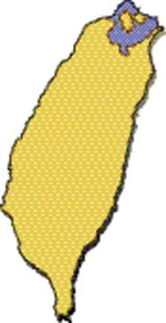
五、金屬器時代（十三行文化）
1.距今2000～400年前（臺北盆地）
2.銅器、鐵器(煉鐵)
3.農業為主，漁獵為輔
4.貿易(中國大陸)：
玻璃、錢幣、瓷器
5.凱達格蘭人
6.屈肢葬（有陪葬品）
7.人面陶罐—宗教用途
8.干欄式建築：防獸、防潮

Slide 35
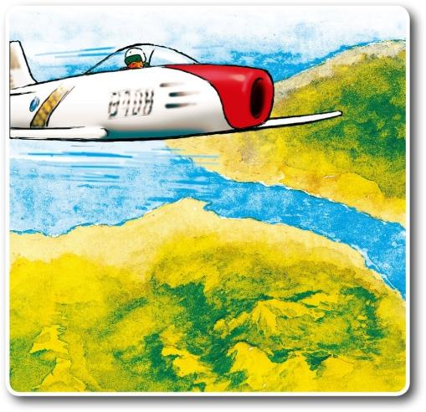
十三行遺趾的發現
民國44年，空軍飛行官潘克永駕駛飛機經過現今的新北市觀音山上空。
圖-翰林出版社

Slide 36
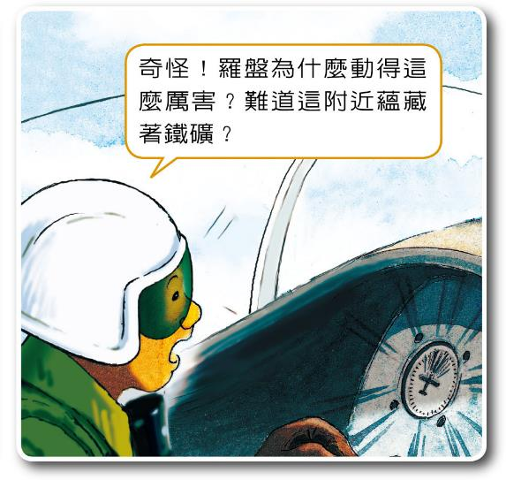
十三行遺趾的發現
突然，駕駛艙中的羅盤受磁力干擾，發生異常。
圖-翰林出版社

Slide 37
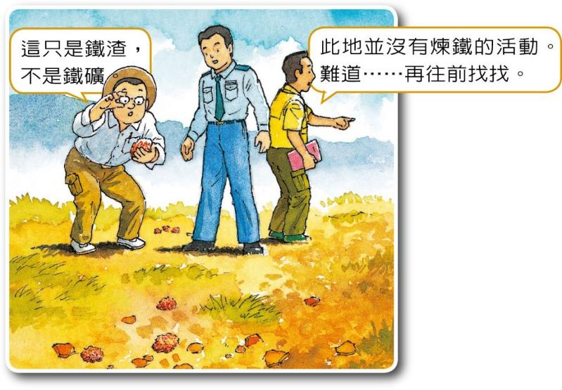
十三行遺趾的發現
後來，這位飛行員找來兩位地質學家一同探勘
圖-翰林出版社

Slide 38
十三行遺趾的發現
因為這些鐵渣，於是發現了十三行遺址。
圖-翰林出版社

Slide 39
1989年，劉益昌教授等人在挖掘遺址的同時才知道此處已被畫定為「八里污水處理廠」用地，即將動工。經過兩年多的抗爭，1991年十三行遺址被內政部指定為國家二級古蹟，至2003成立博物館。
底圖-臺北市祕書處 上圖-2003.4.22聯合報

Slide 40
十三行博物館

Slide 41
考一考
仔細觀察
十三行人不愛玉飾，反而喜歡在銅錢上穿孔，當成項鍊
干欄式建築可以防獸更能防潮溼氣候。地上會留下柱洞痕跡。
圖：翰林出版社

Slide 42
十三行遺址中挖掘出許多的銅錢，上頭都有小圓洞，學者推估族人可能將之縫在衣服上當成綴飾，或掛在脖子上當成項鍊。上圖為玻璃玦，亦為貿易之物。圖～十三行博物館

Slide 43
【人面陶罐】
從這件出土的陶器中，可以推測十三行文化也許存在著宗教信仰。
圖片：臺灣大學人類學系
學術資料數位典藏計畫

Slide 44
用泥土和石塊砌成的煉爐
十三行人將採自海邊的鐵砂和木炭放進煉爐中，並用風箱鼓風生火，將鐵熔化成鐵塊（帶鐵渣）之後，然後從煉爐中拿出來燒紅，接著用石鎚反覆槌打，除去鐵中雜質後，再打成各式工具。

Slide 45
俯身埋葬
俯身葬是指人死亡之後，被以臉部朝下，身軀放平，雙手平放在身體兩側或擺在腰測的姿勢被放入棺中。
俯身葬是臺灣中部番仔園文化的特殊埋葬方式，也是判斷此種文化的重要依據，至於俯身葬的意義仍有待研究。
謝祖華 繪

Slide 46
蹲踞葬
東河小馬遺址出土 (圖片引自黃士強，1991年)
鹿野忠雄將史前埋葬方式分成三類：
屈肢葬、直肢葬（當時未提俯身葬）與蹲踞葬。

Slide 47
屈肢葬
其原因可能有二： （圖：中央研究院）
象徵重回母親子宮，等待再生 符合睡眠姿勢。

Slide 48
引用資料來源
01、維基百科，網址：http://zh.wikipedia.org/
02、宋文薰
03、國立臺灣史前文化博物館，網址：http://www.nmp.gov.tw/
04、國立自然科學博物館，網址：http://digimuse.nmns.edu.tw/
05、十三行博物館，網址：http://www.sshm.tpc.gov.tw/
06、中央研究院，網址：http://www.sinica.edu.tw/
07、臺灣大學典藏數位化計畫，網址：http://www.darc.ntu.edu.tw/
08、翰林出版社
09、劉克竑，《臺灣史前人》（臺北市：文建會，1997）。
10、涵與汝媽咪的相簿，http://a876987.pixnet.net/album/photo/127685780
11、劉益昌，《臺灣的史前文化與遺址》（南投市：臺灣省文獻委員會，1996）
12、大英百科線上圖庫，網址：http://quest.eb.com/
13、謝祖華
14、何傳坤、屈慧麗，《小來的故鄉》（臺中市：中市文化局，2005）。
15、那個那個什麼熊網誌，http://greenync.pixnet.net/blog
16、臺北市政府祕書處，http://sec.gov.taipei/
17、葉連祥

Slide 49
The End
備註：從下一頁起，即為本單
元要抄寫的筆記內容唷！

Slide 50
3-2 悠遊臺灣史前行

Slide 51
一、史前時代的生活比較
 | 使用工具 | 生活方式 | 特殊性 年代
舊石器 長濱文化 | 敲擊石器 | 採集、漁獵 | 用火 3萬～5000
新石器 圓山、卑南 | 磨製石器 | 農耕、漁獵 製陶 | 養牲畜 4500～2000
金屬器 十三行文化 | 鐵 器 | 農耕 | 煉鐵 2000～400

Slide 52
二、舊石器時代（長濱文化）
1.距今3萬～5000年前
（臺東八仙洞、恆春半島）
2.打製石器、獸骨器
3.漁撈、打獵、採集
4.用火（熟食）
5.穿衣服（獸皮）
6.常為找食物遷徙，住洞穴

Slide 53
三、新石器時代（圓山文化）
1.距今4500～2000年前
（臺北盆地、東北部海岸）
2.磨製石器
3.製作陶器
4.農耕、養牲畜（狗）
5.打製樹皮布
6.採集、狩獵、捕魚（漁網、魚叉）
7.玉器—陪葬品
8.柱洞木造屋
9.貝塚（∵古臺北湖）⇨住在今圓山公園
10.可能有商業行為（卑南文化）

Slide 54
四、新石器時代（卑南文化）
1.距今3500～2000年前（東海岸）
2.磨製石器
3.製作陶器
4.農耕、養牲畜
5.可能有商業（圓山文化）
6.拔牙習俗
7.玉器～裝飾品
8.石柱、石板棺、石杵、石臼、石刀

Slide 55
五、金屬器時代（十三行文化）
1.距今2000～400年前（臺北盆地）
2.銅器、鐵器(煉鐵)
3.農業為主，漁獵為輔
4.貿易(中國大陸)：
玻璃、錢幣、瓷器
5.凱達格蘭人
6.屈肢葬（有陪葬品）
7.人面陶罐—宗教用途
8.干欄式建築：防獸、防潮

